Slide 1
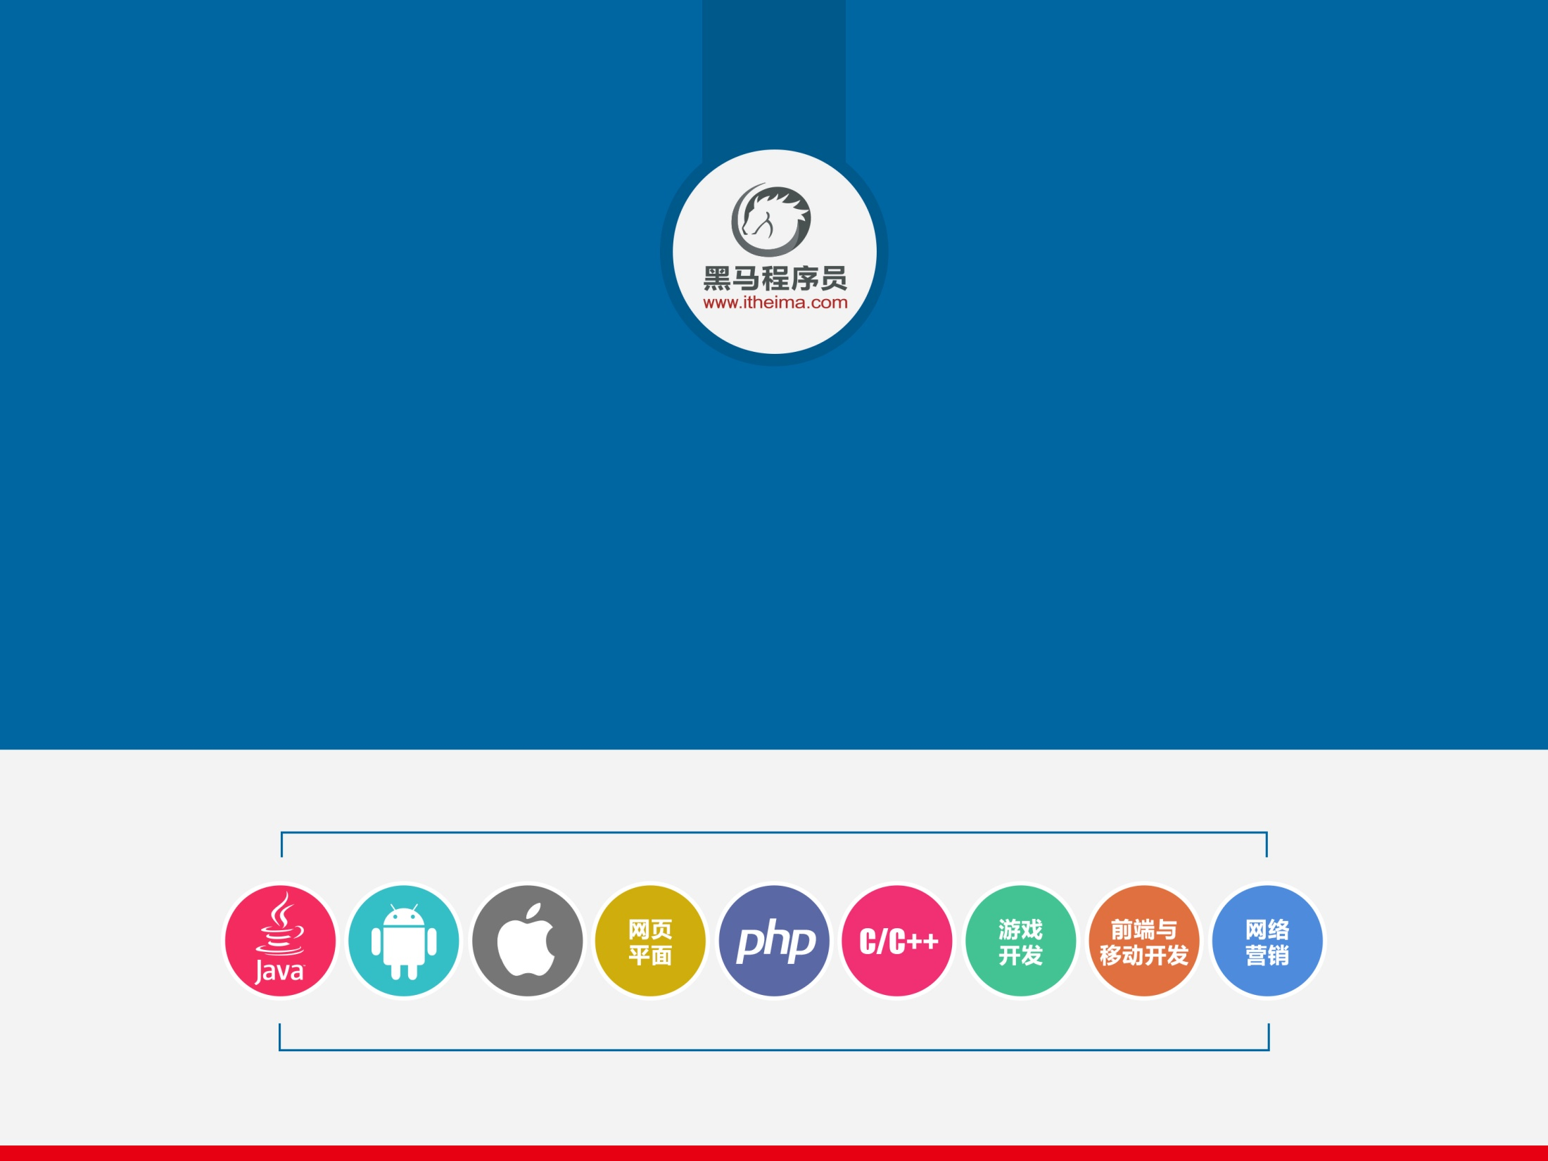
Git和Github

Slide 2


两小时学会Git玩转Github
版本控制入门

Slide 3
课程概要
Git与Github简介
使用Github
Git安装和使用
Git基本工作流程
Git管理远程仓库
Github Pages 搭建网站

Slide 4
Git简介
- Git是一款免费、开源的分布式版本控制系统
- Git可以有效、高速的处理从很小到非常大的项目版本管理。
- Git最初由 Linux 之父 Linus Trovalds（林纳斯·托瓦兹） 开发，用作Linux内核代码的管理。
官网：https://git-scm.com/
Notes:
版本控制是一种记录一个或若干个文件内容变化，以便将来查阅特定版本修订情况得系统。
➢系统具体功能
记录文件的所有历史变化
随时可恢复到任何一个历史状态
多人协作开发或修改
错误恢复

Slide 5
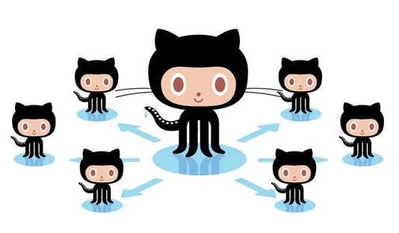
Github简介
- Github是全球最大的社交编程及代码托管网站（https://github.com/）。
- Github可以托管各种git库，并提供一个web界面。
- Github作为开源代码库以及版本控制系统，Github拥有百万开发者用户。随着越来越多的应用程序转移到了云上，Github已经成为了管理软件开发以及发现已有代码的首选方法。如，国内知名互联网公司
的开源项目：
阿里 https://github.com/alibaba
腾讯 https://github.com/AlloyTeam
百度 https://github.com/baidufe

Slide 6
Github影响力
全球顶级科技公司纷纷加入 GitHub ，并贡献他们自己的项目代码
Google：https://github.com/google
苹果：https://github.com/apple
Facebook：https://github.com/facebook
Twitter：https://github.com/twitter
微软：https://github.com/microsoft
Square：https://github.com/square
阿里：https://github.com/alibaba
…

Slide 7
Github影响力
全球顶级开源项目都优先选择在 GitHub 上开源
Linux：https://github.com/torvalds/linux
Rails：https://github.com/rails/rails
Nodejs：https://github.com/nodejs/node
Swift：https://github.com/apple/swift
CoffeeScript：https://github.com/jashkenas/coffeescript
Ruby：https://github.com/ruby/ruby
laravel：https://github.com/laravel/laravel
…
Notes:
PHP 鸟哥，前新浪总架构师 https://github.com/laruence
国内最流行的PHP开发框架（thinkphp）：https://github.com/top-think/thinkphp
全球最流行的PHP框架（laravel）：https://github.com/laravel/laravel
PHP编码规范（FIG-PHP）：https://www.gitbook.com/book/jifei/php-fig-standards/details

Slide 8
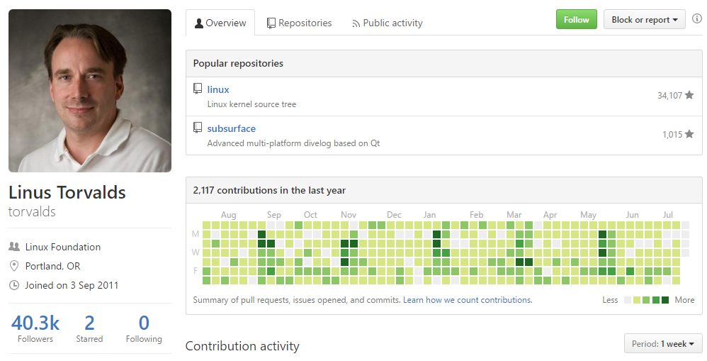
Github影响力
全球顶级编程大牛加入GitHub
Linux 发明者 Linus Torvalds：https://github.com/torvalds

Slide 9
基本概念（1）
仓库（Repository）
仓库的意思，即你的项目，你想在 GitHub 上开源一个项目，那就必须要新建一个 Repository ，如果你开源的项目多了，你就拥有了多个 Repositories 。
收藏（Star）
仓库主页star按钮，意思为收藏项目的人数，在 GitHub 上如果你有一个项目获得100个star都算很不容易了！
复制克隆项目（Fork）
这个不好翻译，如果实在要翻译我把他翻译成分叉，什么意思呢？你开源了一个项目，别人想在你这个项目的基础上做些改进，然后应用到自己的项目中，这个时候他就可以 Fork 你的项目（打开项目主页点击右上角的fork按钮即可），然后他的 GitHub 主页上就多了一个项目，只不过这个项目是基于你的项目基础（本质上是在原有项目的基础上新建了一个分支），他就可以随心所欲的去改进，但是丝毫不会影响原有项目的代码与结构。

Slide 10
基本概念（2）
发起请求（Pull Request）
发起请求，这个其实是基于 Fork 的，还是上面那个例子，如果别人在你基础上做了改进，后来觉得改进的很不错，应该要把这些改进让更多的人收益，于是就想把自己的改进合并到原有项目里，这个时候他就可以发起一个 Pull Request（简称PR） ，原有项目创建人，也就是你，就可以收到这个请求，这个时候你会仔细review他的代码，并且测试觉得OK了，就会接受他的PR，这个时候他做的改进原有项目就会拥有了。
关注（Watch）
这个也好理解就是观察，如果你 Watch 了某个项目，那么以后只要这个项目有任何更新，你都会第一时间收到关于这个项目的通知提醒。
事务卡片（Issue）
发现代码BUG，但是目前没有成型代码，需要讨论时用；
问题的意思，举个例子，就是你开源了一个项目，别人发现你的项目中有bug，或者哪些地方做的不够好，他就可以给你提个 Issue ，即问题，提的问题多了，也就是 Issues ，然后你看到了这些问题就可以去逐个修复，修复ok了就可以一个个的 Close 掉。

Slide 11
基本概念（3）
Github主页
账号创建成功或点击网址导航栏github图标都可进入github主页：该页左侧主要显示用户动态以及关注用户或关注仓库的动态；右侧显示所有的git库
仓库主页
仓库主页主要显示项目的信息，如：项目代码，版本，收藏/关注/fork情况等
个人主页
个人信息：头像，个人简介，关注我的人，我关注的人，我关注的git库，我的开源项目，我贡献的开源项目等信息

Slide 12
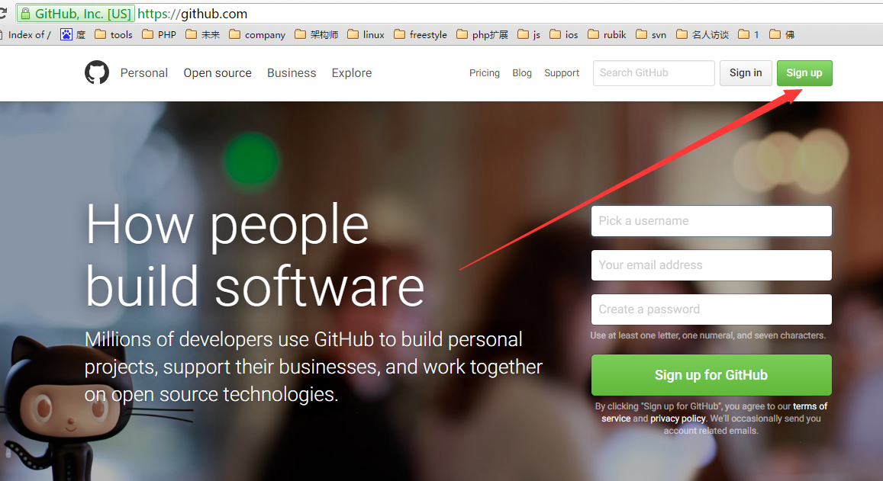
使用Github - 注册github账号
1）打开官网 github.com 注册

Slide 13
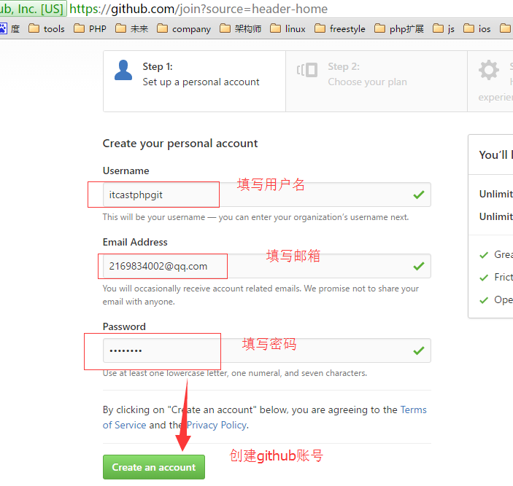
使用Github - 注册github账号（1）

Slide 14
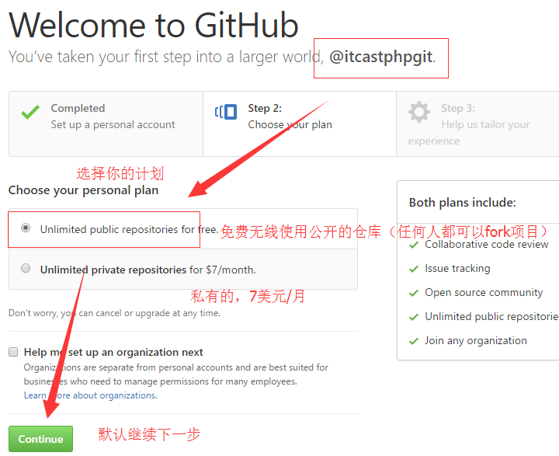
使用Github - 注册github账号（2）

Slide 15
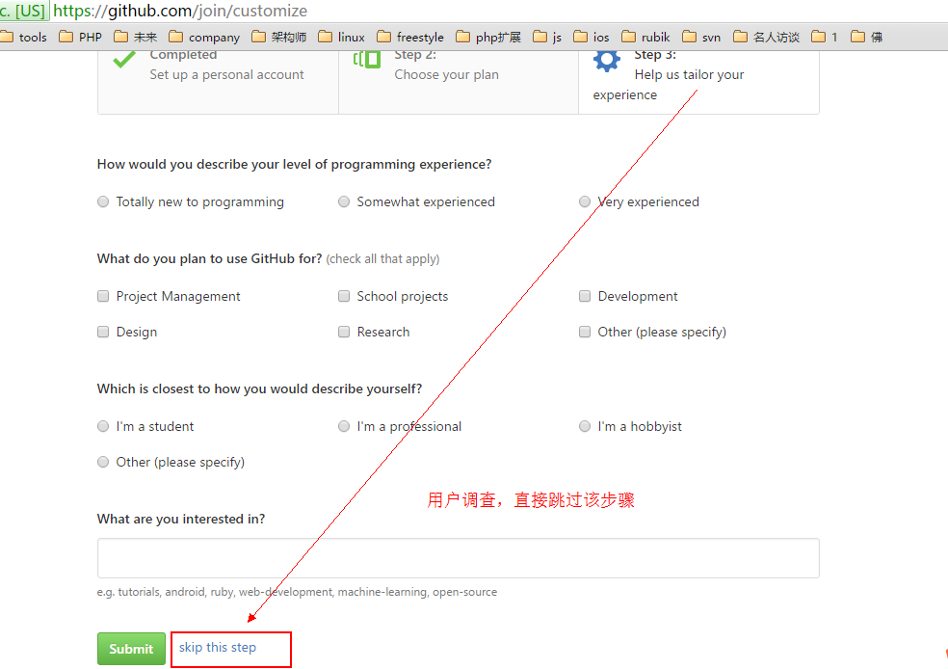
使用Github - 注册github账号（3）

Slide 16
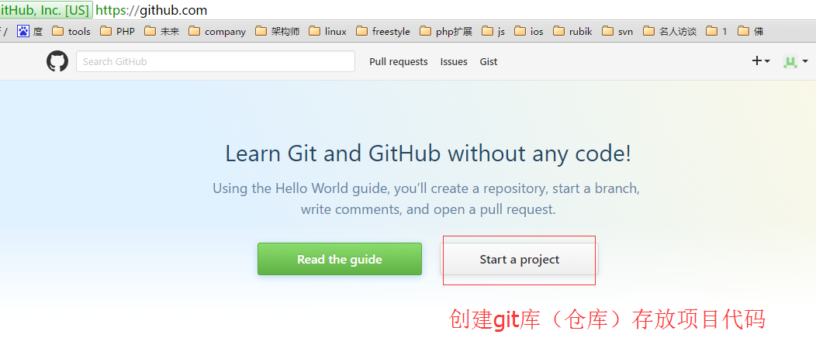
使用Github - 创建仓库（1）
脚下留心：
1、新注册的用户必须验证邮箱
2、一般情况一个git库对应一个项目

Slide 17
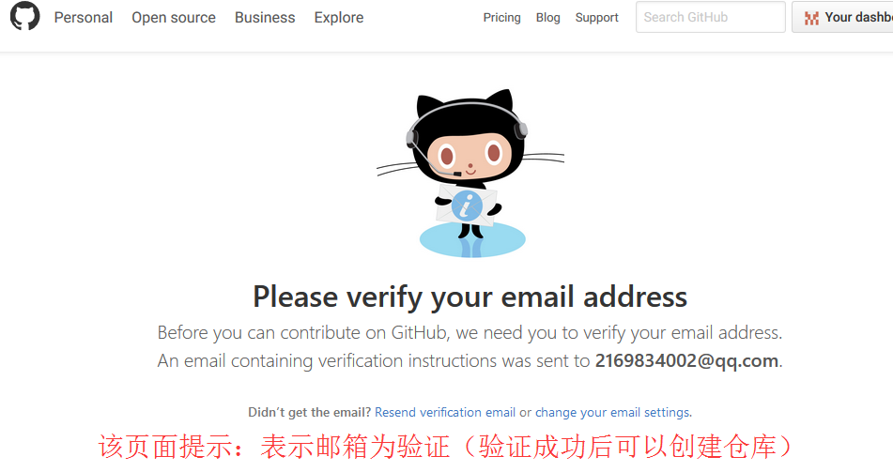
使用Github - 创建仓库

Slide 18
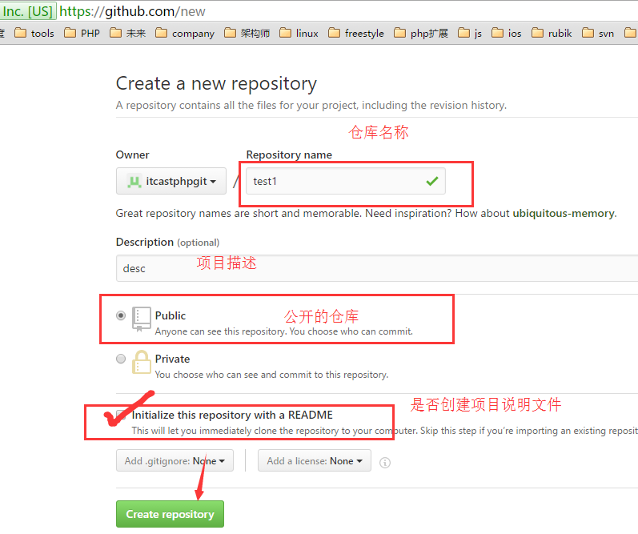
使用Github - 创建仓库（2）

Slide 19
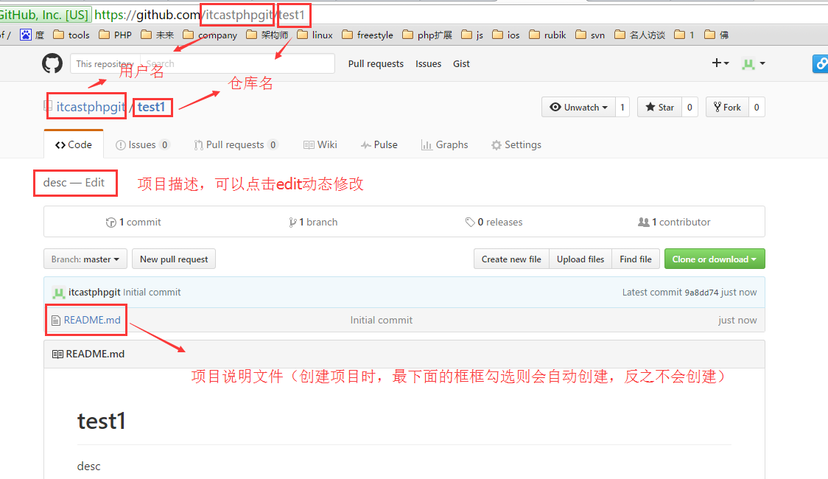
使用Github - 创建仓库（3）

Slide 20
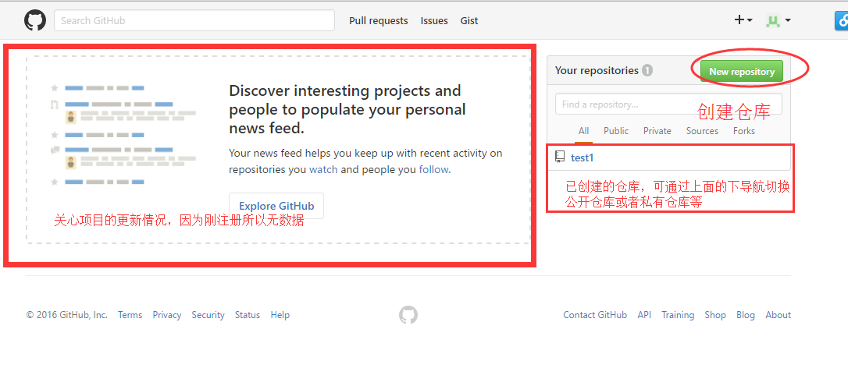
使用Github - 个人中心（1）
注册成功或者每次登录都会进入个人中心显示对应的控制面板

Slide 21
使用Github - 创建仓库（2）
创建仓库

Slide 22
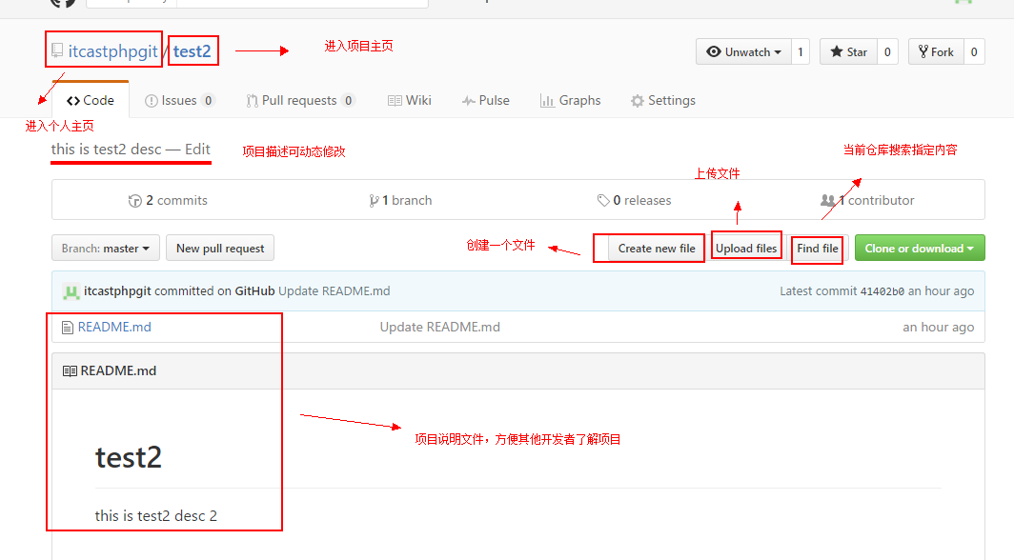
使用Github - 项目主页（3）

Slide 23
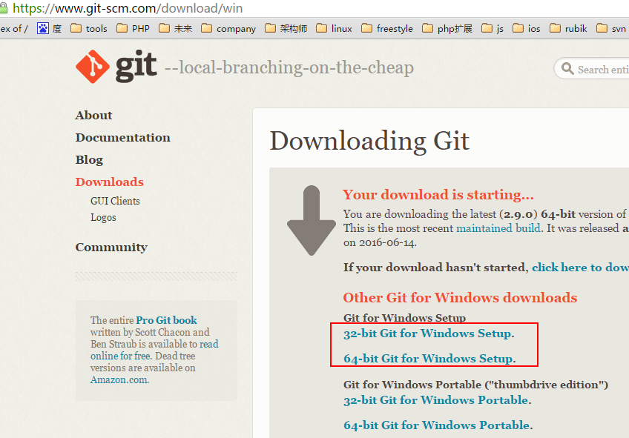
下载安装Git
官方下载地址： https://www.git-scm.com/download/win

Slide 24
Git基础设置
Git安装完成之后，需要进行一些基本信息设置
1. 设置用户名
git config --global user.name 'itcast'
2. 设置用户名邮箱
git config --global user.email 'itcast@'itcast.com'
3. 查看设置
git config --list
注意：git config –global 参数，有了这个参数，表示你这台机器上所有的Git仓库都会使用这个配置，当然你也可以对某个仓库指定的不同的用户名和邮箱。

Slide 25

初始化一个新的Git仓库
1. 创建文件夹
mkdir demo1
2. 在文件夹内初始化Git（创建Git仓库）
cd demo1
git init
Git仓库文件

Slide 26
Git工作区域
Git Repository（Git 仓库）
最终确定的文件保存到仓库，成为一
个新的版本，并且对他人可见
暂存区
暂存已经修改的文件最后
统一提交到git仓库中
工作区（Working Directory）
添加、编辑、修改文件等动作

Slide 27

向仓库中添加文件流程
git status
Git Repository（Git 仓库）
git commit -m “提交描述”
git status
暂存区
hello.php
test.php
git add hello.php
git add test.php
工作区（Working Directory）
git status
hello.php
test.php

Slide 28
添加文件
1. 创建文件
touch test1.php
2. 添加到暂存区
git add test1.php
2. 提交到仓库
git commit -m '提交描述'

Slide 29
删除文件
1. 删除文件
rm test.php
2. 从Git中删除文件
git rm test.php
3. 提交操作
git commit -m '提交描述'

Slide 30
Git远程仓库
Git服务器
Version DB
计算机 - A
计算机 - B
计算机 - C
文件
文件
文件
Version DB
Version DB
Version DB
Notes:
作用：备份，实现代码共享集中化管理

Slide 31


将本地仓库同步到git远程仓库中
git push
将本地仓库提交到远程
3
Git Repository（Git 仓库）
2
暂存区
1
工作区（Working Directory）

Slide 32
解决git push错误
The requested URL returned error: 403 Forbidden while accessing
答案：私有项目，没有权限，输入用户名密码，或者远程地址采用这种类型：
vi .git/config
# 将
[remote "origin"]
url = https://github.com/用户名/仓库名.git
修改为：
[remote "origin"]
url = https://用户名:密码@github.com/用户名/仓库名.git

Slide 33
Git远程仓库
Git Repository（Git 仓库）
暂存区
工作区（Working Directory）
Git远程仓库实际上就是保持在服务器上的Git仓库文件

Slide 34
Github Pages 搭建网站
Project Pages 项目站点 访问
https://用户名.github.io/git库名 原理
gh-pages分支用于构建和发布 搭建步骤
1、进入项目主页，点击settings 2、在settings页，点击Launch automatic
page generator来自动生成主题
3、新站点基础信息设置
4、选择主题
5、生成网页
个人站点
访问：https://用户名.github.io
搭建步骤：
1、创建个人站点 -> 仓库名【用户名.github.io】
2、在仓库下新建index.html即可
脚下留心：
1、个人站点仓库名必须是【用户名.github.io】
2、Github Pages仅支持静态网站

Slide 35
